Slide 1

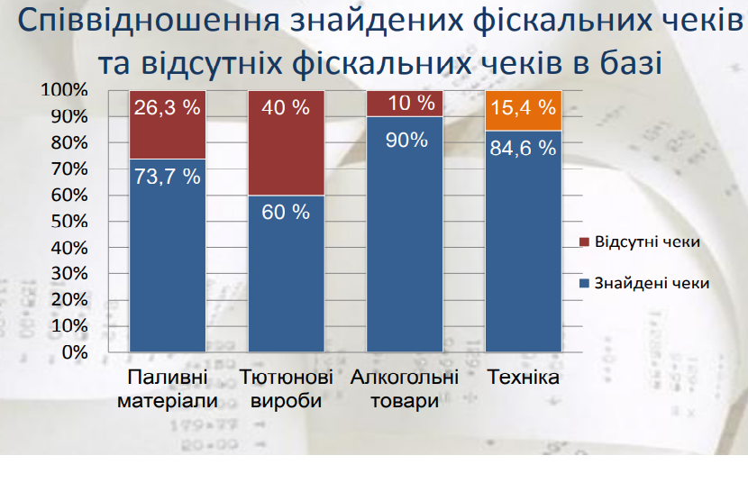
Тінізація економіки України зростає
– звіт «Моніторинг фіскальних чеків через Е-РЕЄСТР»
«Кожен четвертий смартфон - "сірий", кожен п'ятий телевізор завезений в Україну нелегально»*
*Дані дослідження компанії GfK щодо обсягів та тенденцій «сірого» імпорту побутової техніки та електроніки в Україні у 2019 році

Slide 2

Діджиталізація фіскалізації
У 2017 році вступив у дію закон України, який зобов'язує видавати фіскальний чек при покупці складної техніки на гарантії, а КМУ через Постанову №231 надав перелік такої техніки.

Slide 3
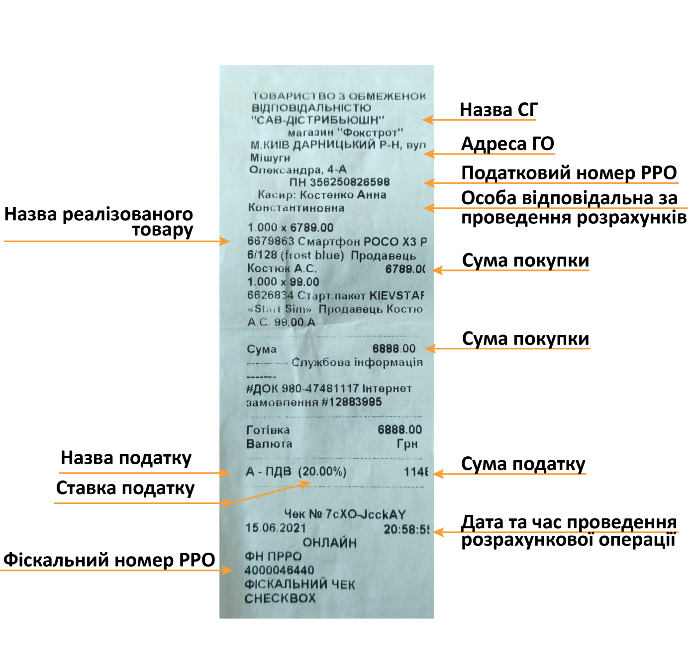


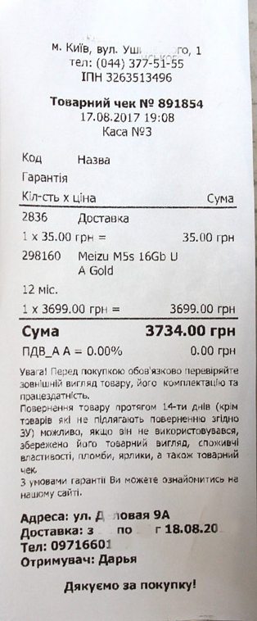
«Прозорість продавця – його конкурентна перевага»

Slide 4
Діджиталізація фіскалізації
Восени 2019 законодавці прийняли два нових закони, які вносять зміни саме до Закону №265. Закон від 20.09.2019 р. №128-IX та закон від 20.09.2019 р. №129-IX.
Саме цими законами підприємцям пропонується до використання нова версія реєстраторів розрахункових операцій – програмний РРО, який продукує електронні чеки.

Slide 5
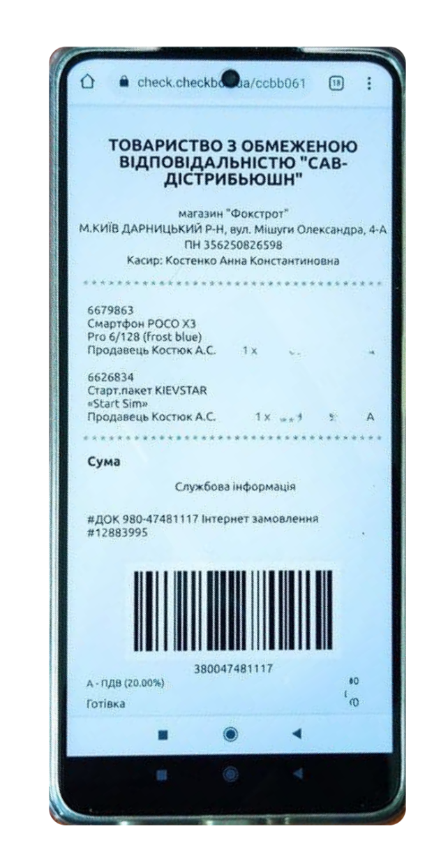
Мільйон електронних чеків видав Фокстрот через ПО РРО Checkbox за перше півріччя 2021 року
З 1 листопада 2020 року за допомогою програмних кас ПО РРО Checkbox (програмне забезпечення реєстраторів розрахункових опе-рацій), покупці Фокстрот у всіх 164 магазинах мають можливість отримувати електронні чеки замість звичайних, паперових.

Slide 6
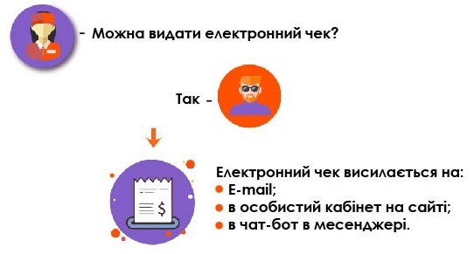
Мільйон електронних чеків видав Фокстрот через ПО РРО Checkbox за перше півріччя 2021 року
Електронні чеки можуть отримати покупці офіційного інтернет-магазину бренду – FOXTROT.UA.

Slide 7
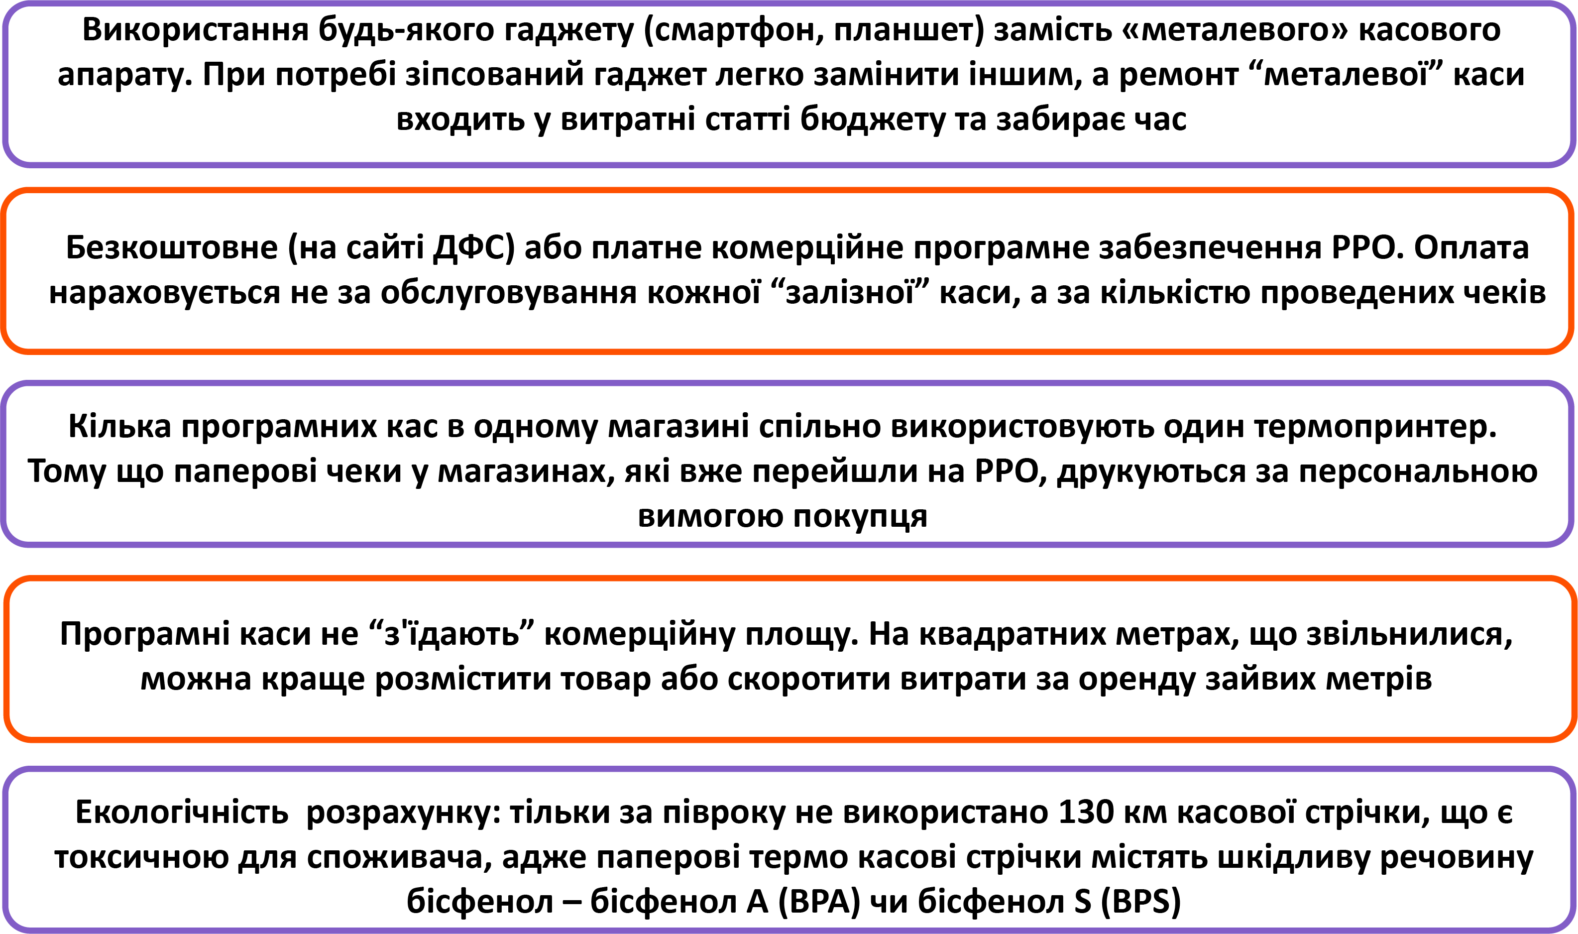
Плюси електронного чеку для продавця:

Slide 8
